Slide 1
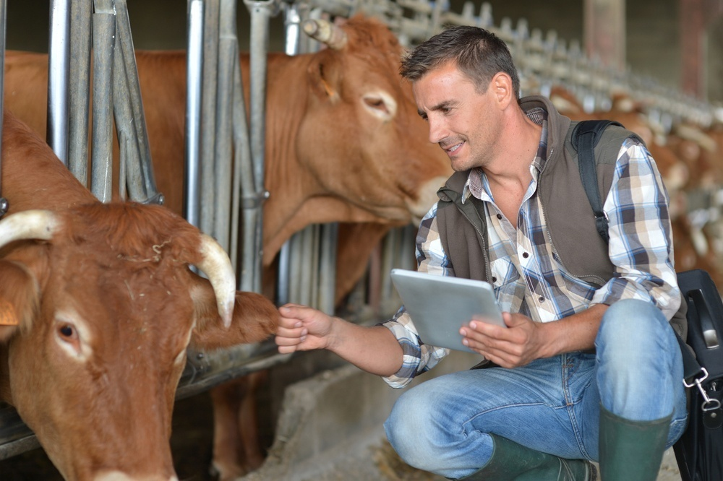
Облачные
технологии
управления
БАРС.СЕЛЬСКОЕ ХОЗЯЙСТВО-
ВЕТНАДЗОР

Slide 2
ПРЕИМУЩЕСТВА
ПЕРЕВОД РАБОТЫ ИНСПЕКЦИИ
В ЭЛЕКТРОННЫЙ ВИД
КОНТРОЛЬ ИСПОЛНЕНИЯ ГОСУДАРСТВЕННОЙ ФУНКЦИИ
формирование документов, оповещение на почту
оповещения пользователей, отчеты системы
ФОРМИРОВАНИЕ ЕДИНОЙ БАЗЫ ПОДНАДЗОРНЫХ ОБЪЕКТОВ
анкетные данные, история по проверкам, история изменений данных
ВОЗМОЖНОСТЬ ДОСТУПА
К ИНФОРМАЦИИ В ЗАВИСИМОСТИ
ОТ ЗАДАННОЙ РОЛИ
администраторы, главный инспектор, инспектора инспекций…

Slide 3
ФУНКЦИОНАЛЬНЫЕ ВОЗМОЖНОСТИ
Формирование ежегодного плана проверок, проводимых совместно с заинтересованными органами
Ведение реестра поднадзорных объектов
Ведение информационной базы оснований проверок (обращение/заявление, приказ/распоряжение, ежегодный план)
Контроль проводимых проверок (плановых и внеплановых)
по каждому объекту
Учет результатов осуществления государственной функции
(акты, предписания, протоколы, постановления)

Slide 4
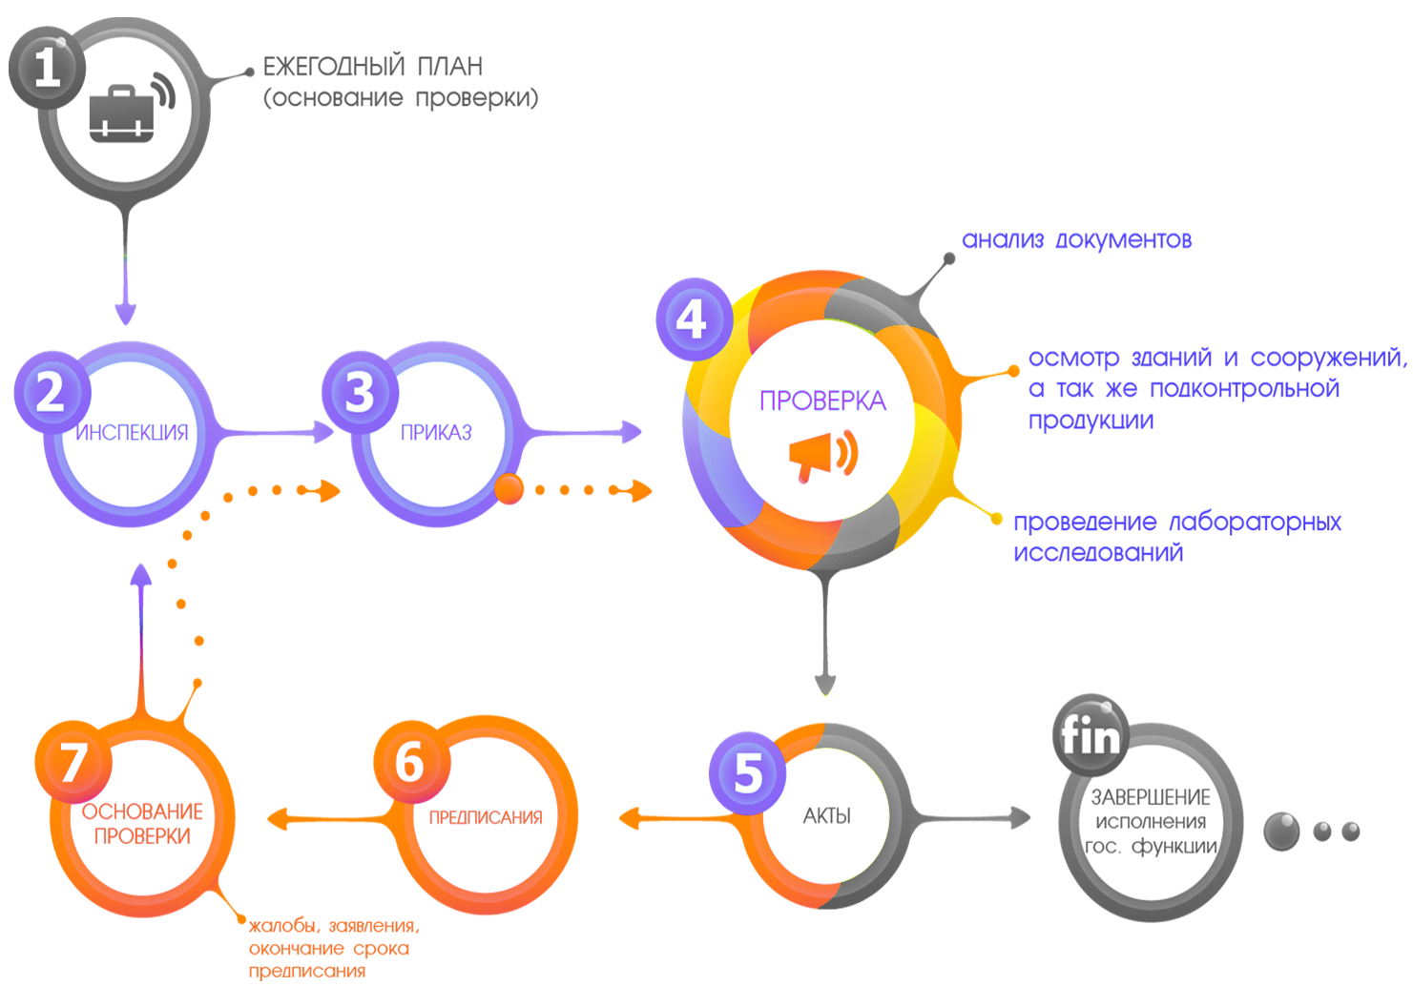
ФУНКЦИОНАЛЬНАЯ СХЕМА

Slide 5
АКТУАЛЬНЫЕ ДАННЫЕ ПО ЮЛ И ИП
ИНТЕГРАЦИЯ С УФНС (ВЫПИСКИ ЕГРЮЛ/ЕГРИП)
ЗАГРУЗКА ДАННЫХ ИЗ ШАБЛОНА
СМЭВ
Формирование и отправка запросов
на получение актуальных данных,
получение ответов и внесение изменений
в реестры Системы
Получение xml файла от УФНС и загрузка в Систему (ручное обновление)

Slide 6
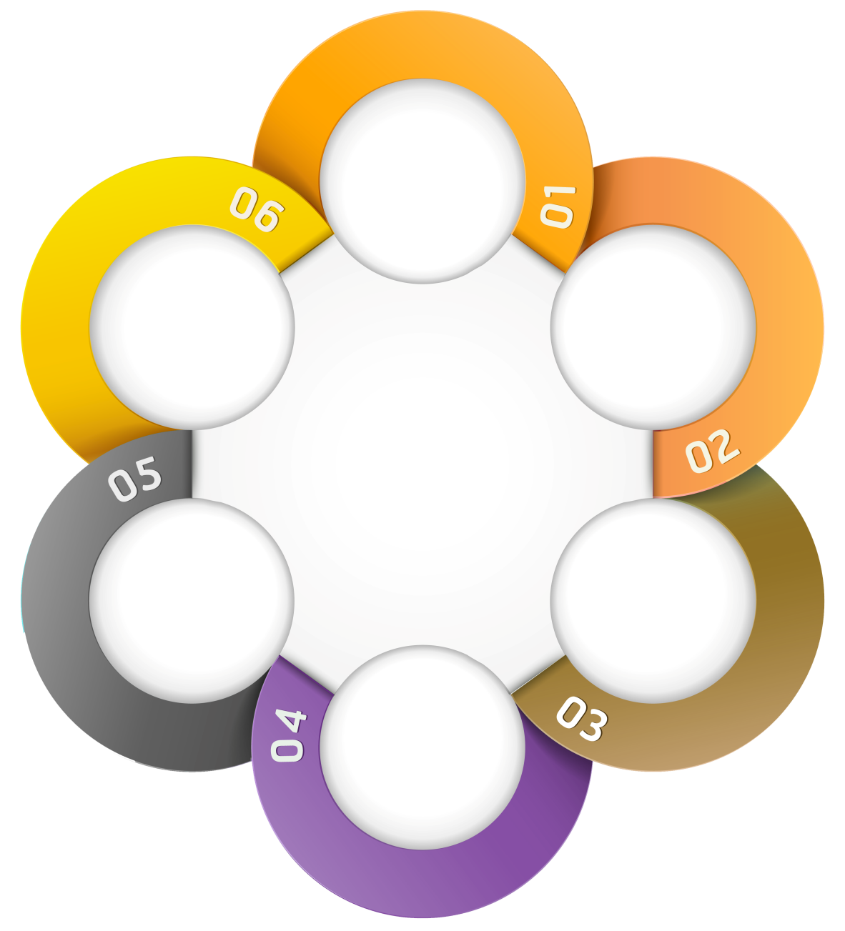
ЗАДАЧИ
ФОРМИРОВАНИЕ ОТЧЕТНОСТИ
Возможность формирования в HTML, Excel форматах
ВОЗМОЖНОСТЬ ПРИКРЕПЛЕНИЯ ФАЙЛОВ
ЕДИНЫЕ СПРАВОЧНИКИ
Заполнение по каждому критерию
сканированных документов и видеоархива
ВЕДЕНИЕ РЕЕСТРОВ СИСТЕМЫ
АНАЛИЗ ПРОДЕЛАННОЙ РАБОТЫ
Ведение показателей работы инспекторов и руководства инспекции
ИНТЕГРАЦИЯ С ФНС РОССИИ
загрузка и обновление информации по ЕГРЮЛ и ЕГРИП

Slide 7
Облачные
технологии
управления
СПАСИБО ЗА ВНИМАНИЕ!

